Slide 1
DISTANCe VECTOR ROUTING
Apuzzo Cristian

Slide 2
Come funziona il distance vector routing?
Il distance vector routing è un algoritmo di routing dinamico che trova il percorso più breve tra i router utilizzando una tabella contente il nodo, il costo e l’interfaccia da utilizzare per raggiungere la destinazione.
I router vicini si scambiano un vettore contente le distanze tra loro e gli altri router, in modo che tutti i router possano utilizzare il percorso più breve per raggiungere ogni altro router.

Slide 3
Implementazione su java
Per creare l’algoritmo su java, ho utilizzato tre tabelle (matrici):
La tabella orginale, creata con i dati inseriti dall’utente
La tabella intermedia, dove verranno eseguiti i calcoli sui collegamenti
La tabella finale, contente il risultato finale che verrà mostrato all’utente

Slide 4
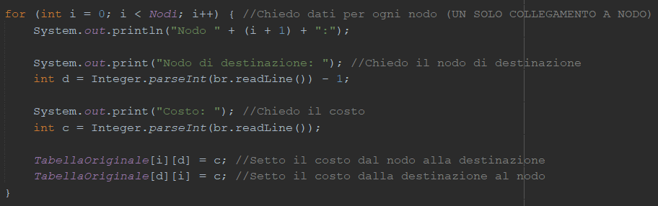
La tabella originale
Per creare la prima tabella occorre chiedere all’utente i dati dei vari nodi.
I dati che il programma richiede sono:
Il numero totale di nodi
Il nodo a cui è collegato ogni nodo (solo un collegamento)
Il costo del collegamento

Slide 5
Il routing
Dopo che abbiamo ottenuto la tabella originale, possiamo cominciare ad ordinare i collegamenti.
Le due tabelle successive vengono inizializzate:
In quella finale vengono settati i costi per ogni nodo a 9999, un costo che simula l’infinito, tranne il costo per costo per arrivare a loro stessi che viene settato a 0.
In quella intermedia vengono settati i collegamenti per ogni nodo, e dove non esiste un collegamento setto il nodo immaginario 100.

Slide 6
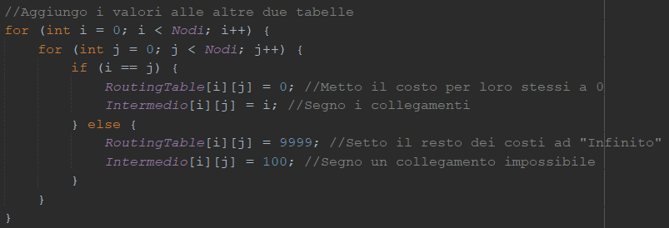
Il routing

